Slide 1
Web Programming 10주차 대면 실습과제
분반 : 01 - A조
이름 : 김민석
학번 : 20195124
학과 : 소프트웨어융합 대학

Slide 2
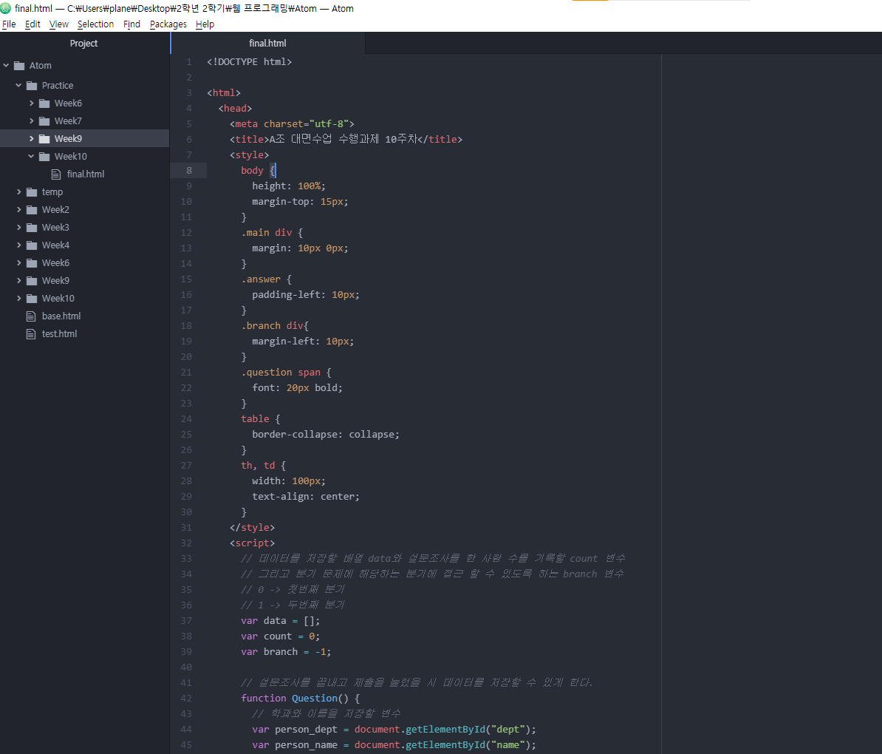
소스코드 - 1

Slide 3
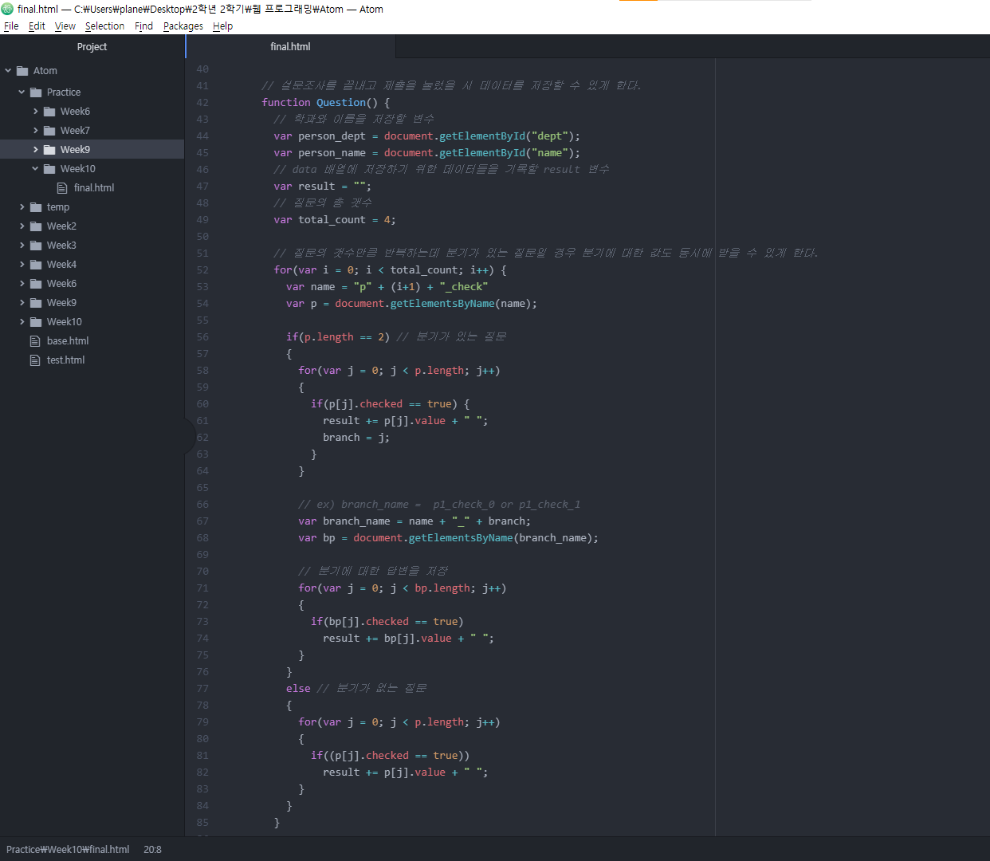
소스코드 - 2

Slide 4
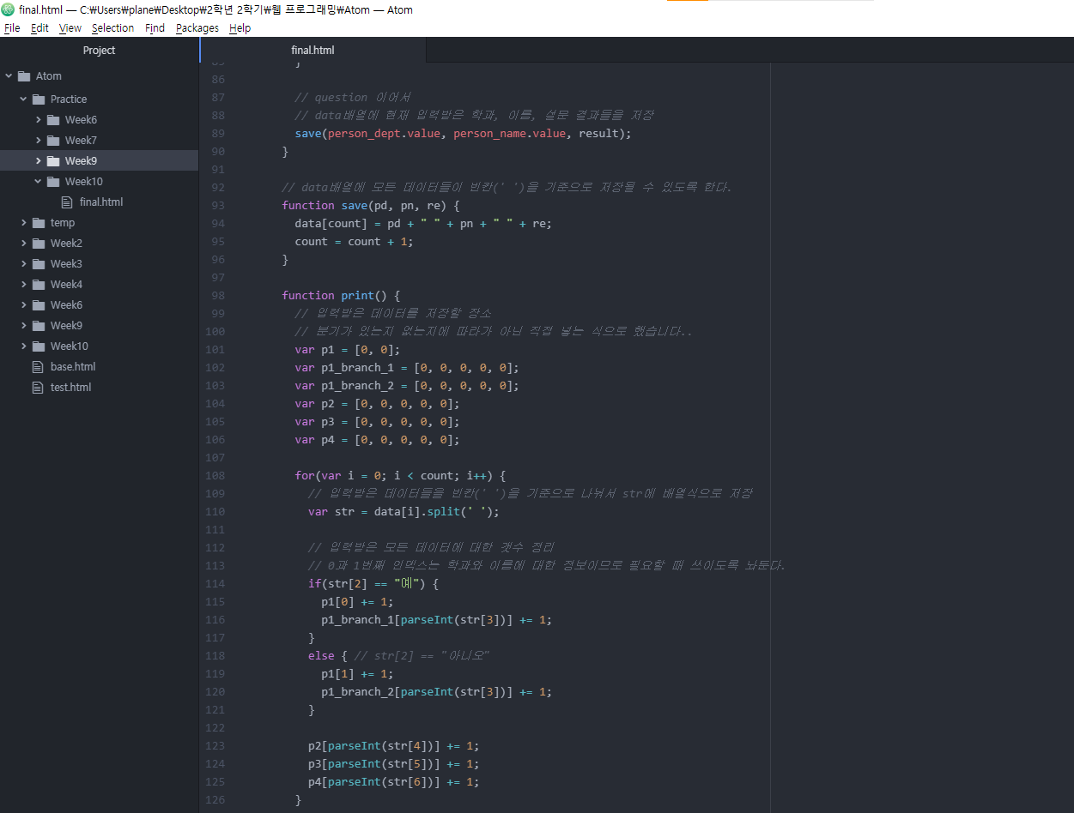
소스코드 - 3

Slide 5
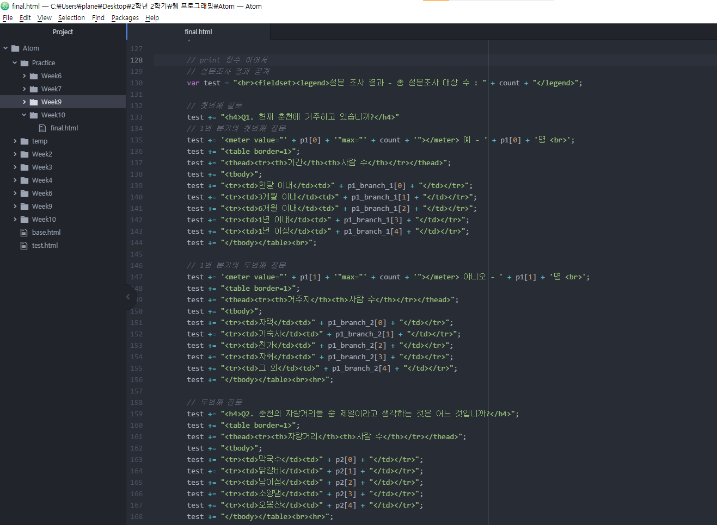
소스코드 - 4

Slide 6
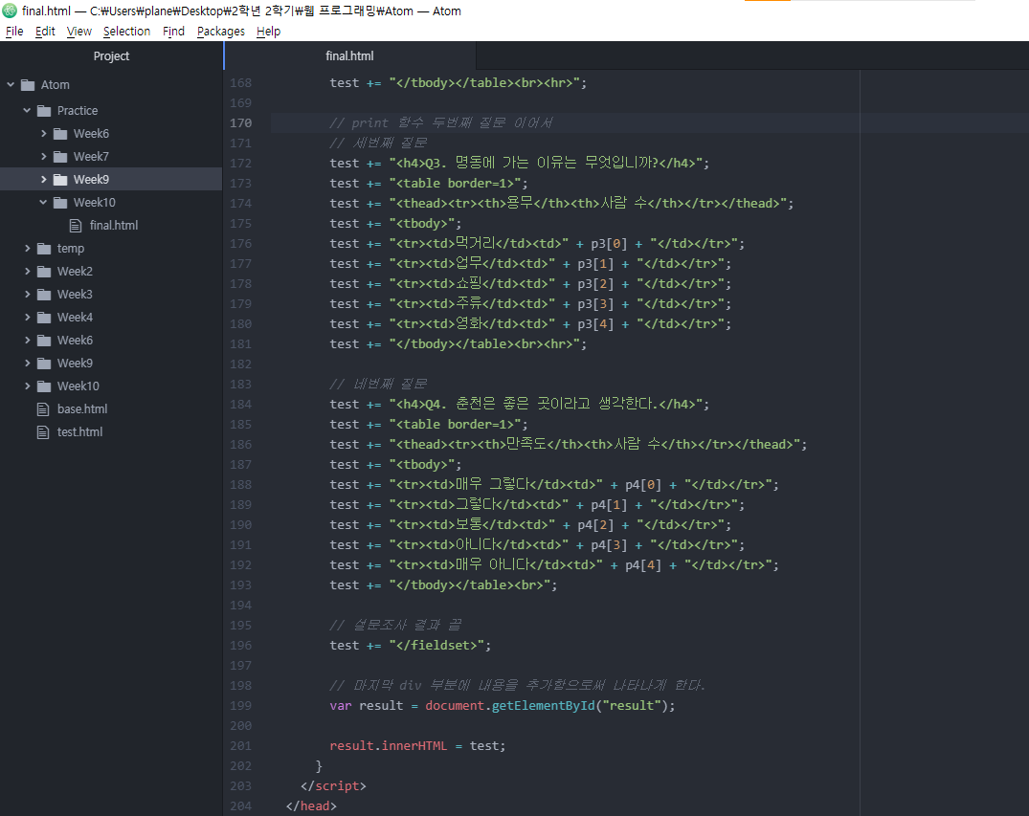
소스코드 - 5

Slide 7
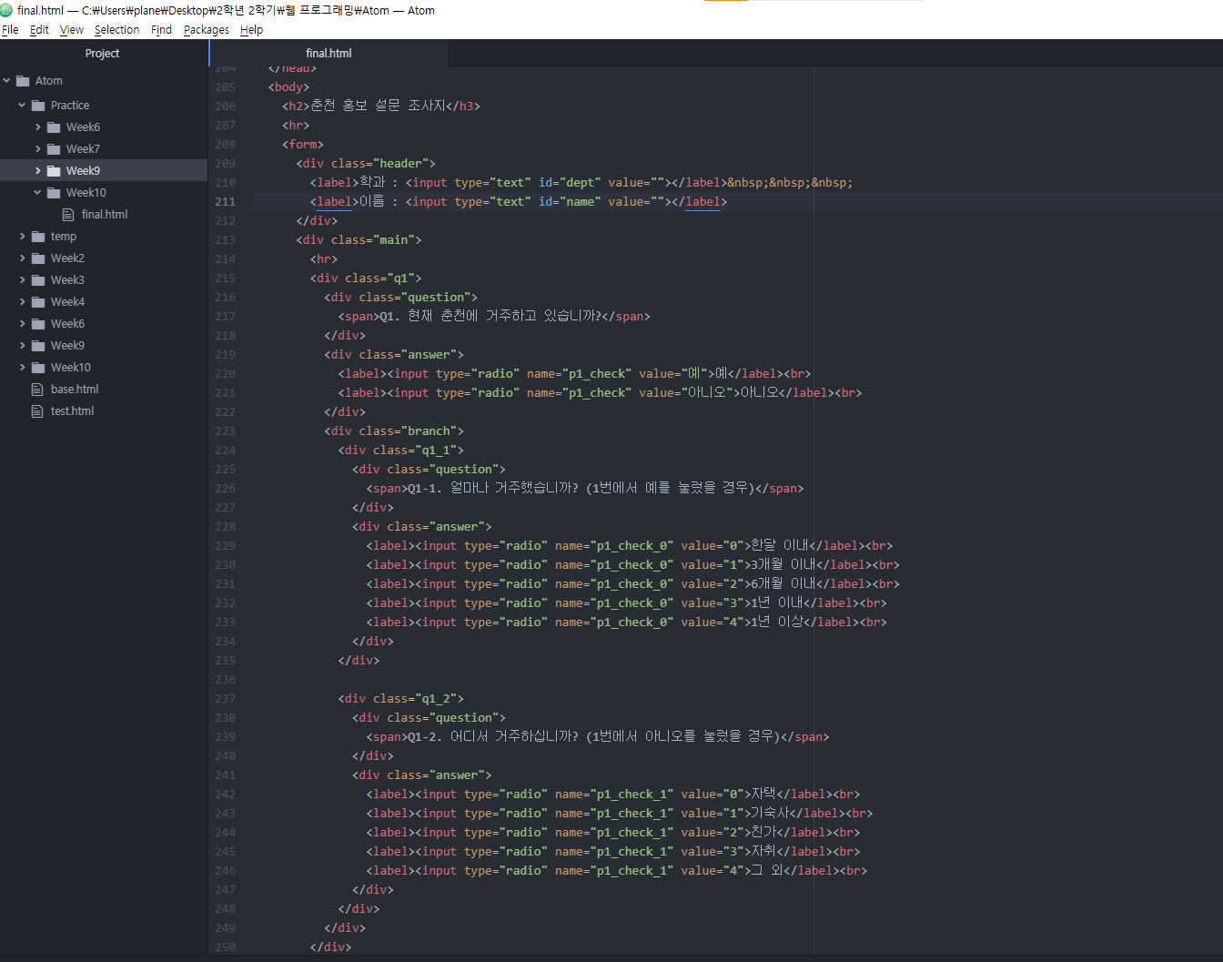
소스코드 - 6

Slide 8
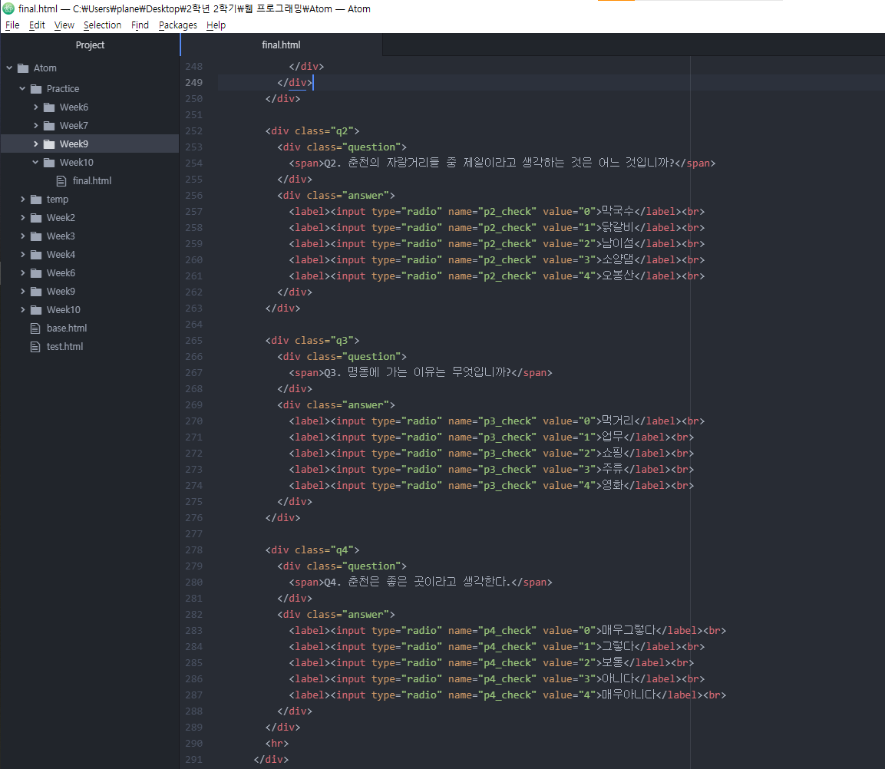
소스코드 - 7

Slide 9
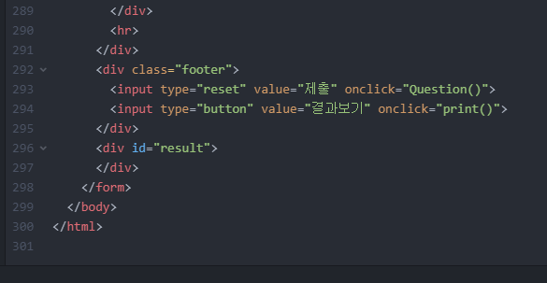
소스코드 - 8

Slide 10
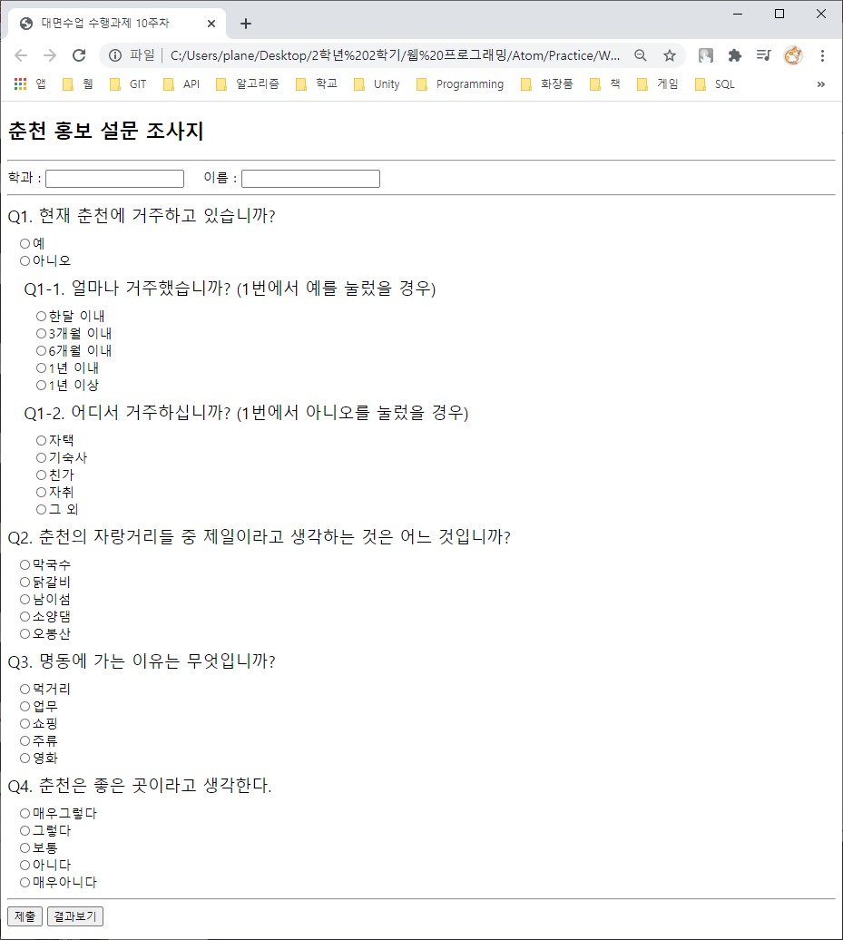
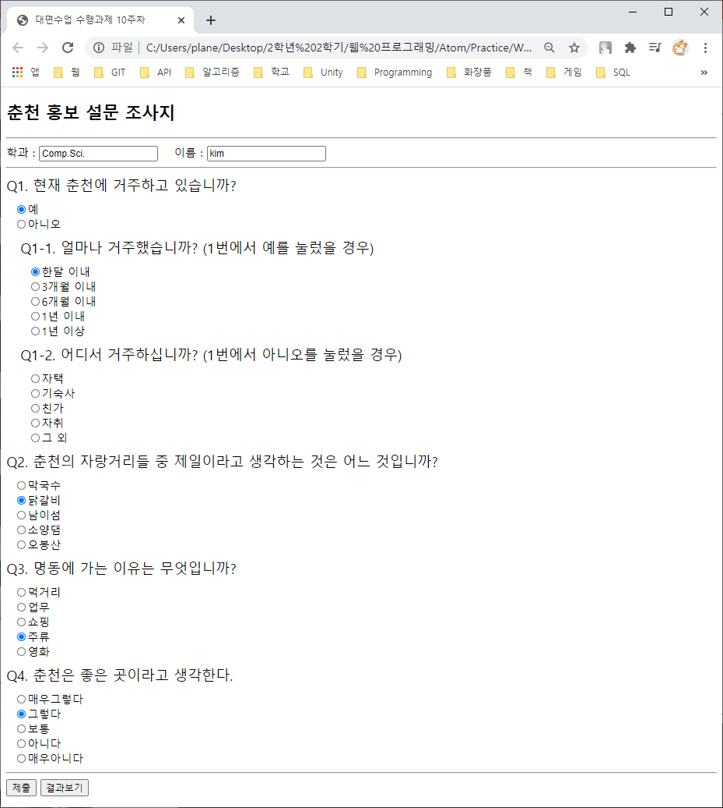
실행화면 - 1

Slide 11
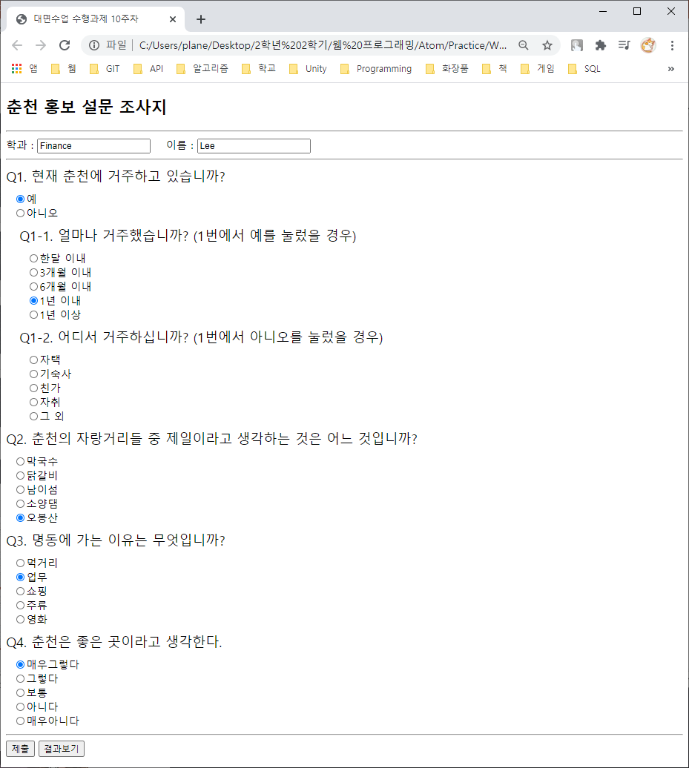
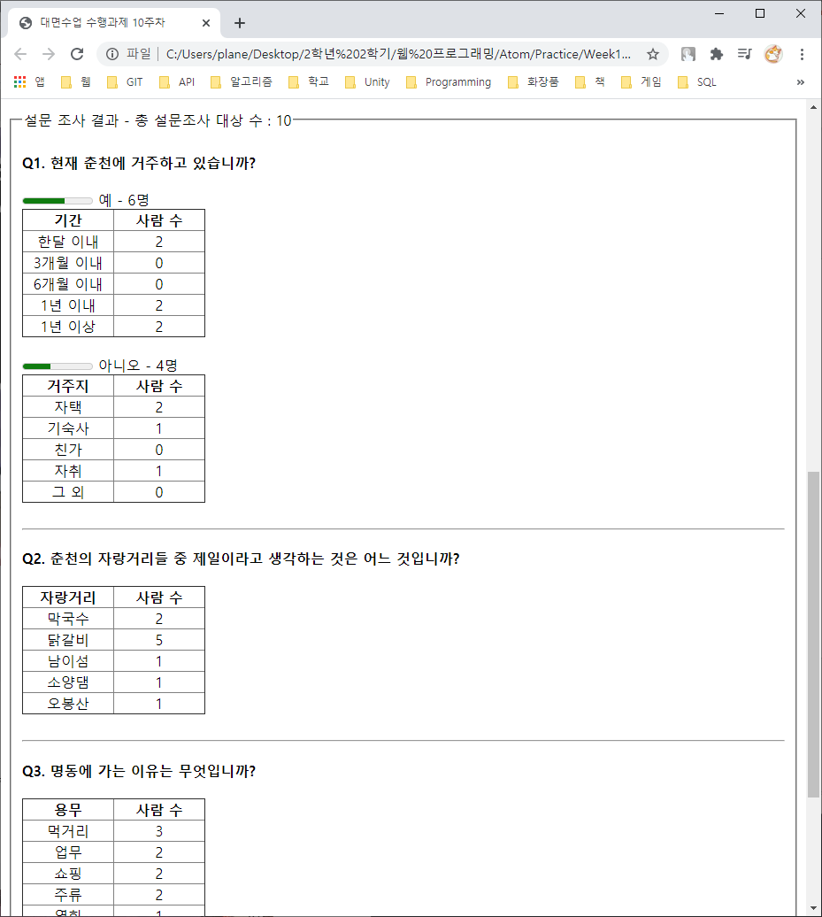
실행화면 - 2

Slide 12
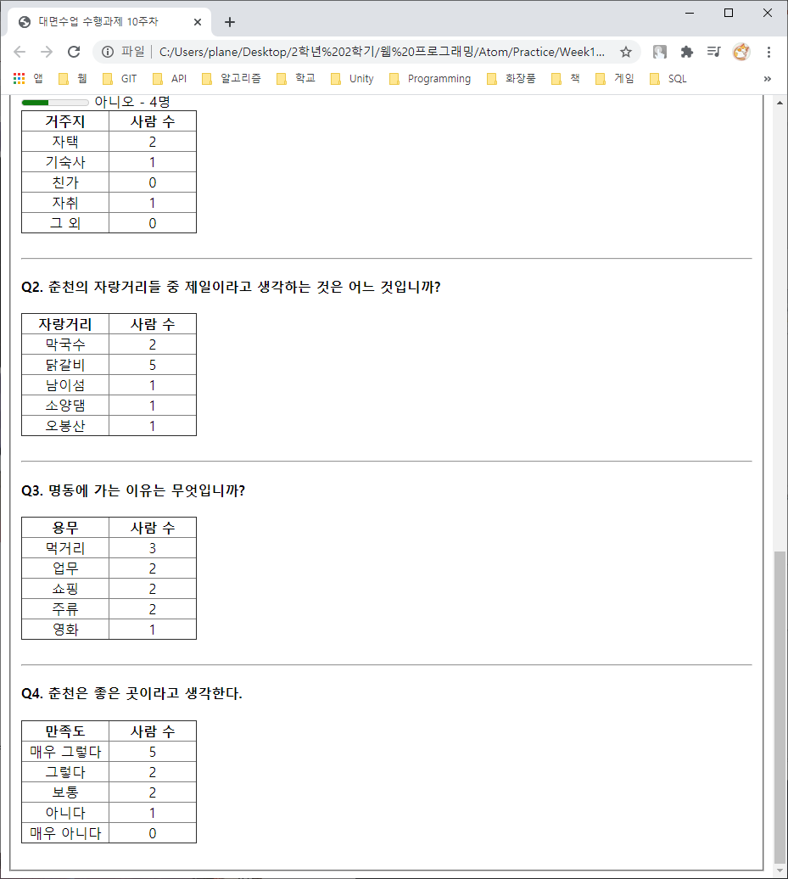
실행화면 – 3 & 간단한 설명
내림차순으로 보이지 않고 설문에 있는 내용과 바로바로 비교 할 수 있도록 사람 수만 넣었습니다.
그리고 함수를 통해 배열에 저장해서 설문을 한 기록을 저장했지만 이 외에도 php 의 $_POST(), jquery의 $(selector).data(key, value) 등으로 데이터를 저장할 수 있었습니다.
그러나 html, css, js를 이용한 방식에다가 여러 방법 중 가장 간단한 것 같아서 배열에 저장하고 사용하는 식으로 구상해보았습니다.
아쉬운 점은 데이터 저장 방법에 시간을 너무 할애해서 설문조사지를 꾸밀 수 없었다는 게 아쉽네요 ㅠㅠ

